Slide 1
7-sinf Informatika va axborot texnologiyalari Mavzu: Elektron jadvalni loyihalash. Dizayn shakllantirish

Slide 2
Elektron jadval - ma'lumotlarni tizimli saqlash va hisoblash uchun formulalardan foydalanishning samarali usuli. Ular grafiklar yaratishda ham qo'llaniladi. Ushbu bo'limda siz loyihalashtirish ko'rsatmalari asosida yangi elektron jadval yaratish, uning ishlashini tekshirish va baholashni o'rganasiz.
Elektron jadvaldan ma'lumotlarni modellashtirish uchun foydalaniladi. Ma'lumotlarni o'zgartirib, nima bo'lishini aslida buni amalga oshirmasdan ko'rishingiz mumkin.

Slide 3
Kalit so‘zlar
Ma’lumotlar: bu elektron jadvalda saqlanadigan va hisob-kitoblarni amalga oshirishda ishlatiladigan ma’lumotlardir.
Formula: bu kompyuterga ma’lumotlar bilan nima qilish kerakligini aytib beradigan qoidadir. Unda belgilar yoki soʻzlar mavjud. Masalan + yoki - yoki SUM. Formulalar har doim = belgisi bilan boshlanadi. Ikkita misol: =10+2 va =SUM(A1:B1).

Slide 4
Kalit so‘zlar
Formulalar: bu formulaning koʻpligidir va bir nechta formulani anglatadi. Loyihalashtirish bo‘yicha ko‘rsatmalar: tizimning tavsifi. Bu tizim loyihasini yaratish uchun ishlatiladi.
Tekshirish: tizimdagi turli xil maʻlumotlarni ishlatishga harakat qilib tizimning ishlashiga ishonch hosil qilish.

Slide 5
Kalit so‘zlar
Model: oqibatini koʻrish uchun maʻlumotlarni oʻzgartirishingiz mumkin boʻlgan tizim. Tizim loyihasi: tizim nima qilishi va qanday ishlashini rejalashtirish.
Ssenariy: biror vaziyatning tavsifi, masalan, elektron jadval nima qilishi haqidagi tavsiflash. Maqsad: siz erishmoqchi bo’lgan maqsad.

Slide 6
Maqsadlar
Har hafta qancha choʻntak pulini olayotganingizni yozib boring. Keyin oʻyin konsoli sizga qanchaga tushishini yozing. Oʻyin konsolini sotib olish uchun pul tejashga qancha vaqtingiz ketishini hisoblab chiqing.

Slide 7
Ma’lumotlar:
Haftalik choʻntak pullari;
oʻyin konsolining narxi;
har hafta sarf qiladigan mablagʻingiz;
oʻyin konsoli uchun pul tejashga ketadigan haftalar soni.

Slide 8
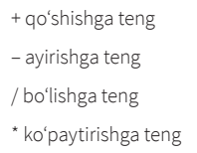
Formulalar:
Har hafta tejalgan mablagʻ = haftalik pul - har hafta sarf qilingan pul;
Haftalar soni = oʻyin konsolining narxi / har hafta tejalgan mablagʻ

Slide 9
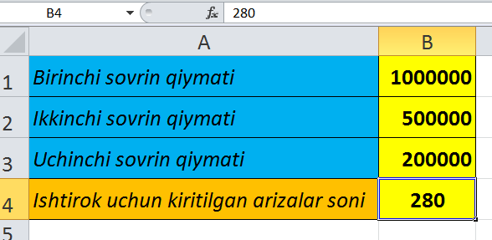
1-mashg‘ulot.

Slide 10
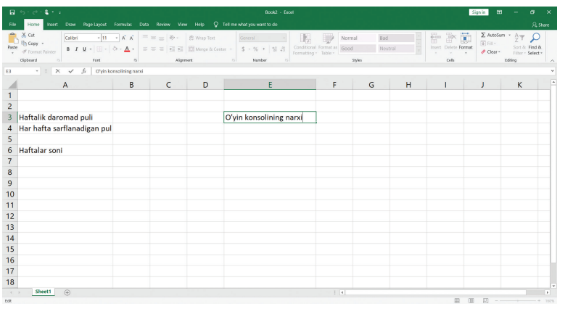

Slide 11
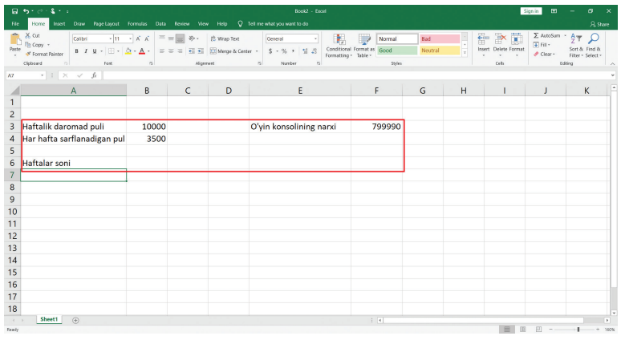

Slide 12
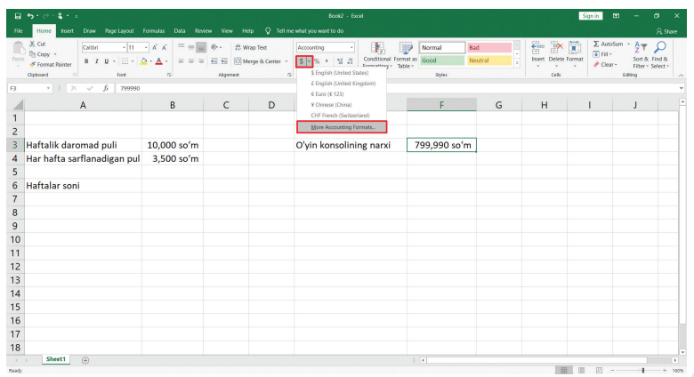

Slide 13
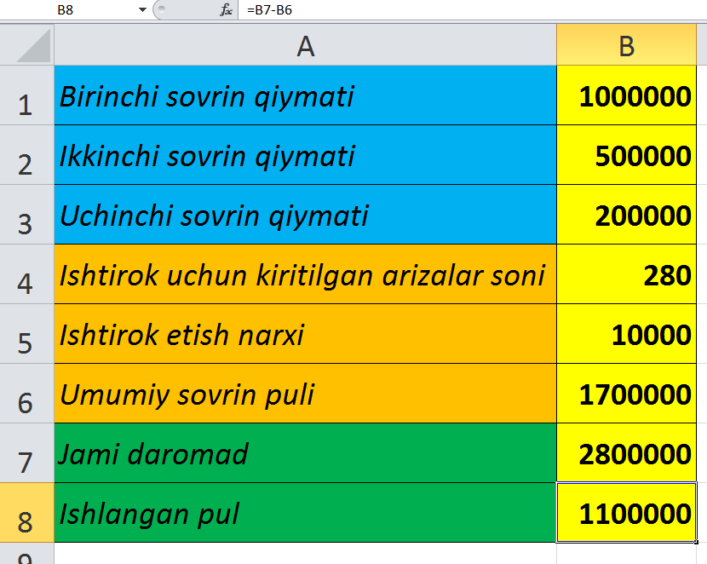

Slide 14
Formulalar:
umumiy sovrin puli =B1+B2+B3
jami daromad (Ishtirok uchun kiritilgan arizalar soni * ishtirok etish narxi) =B4*B5
ishlangan pul (Daromad – sovrin puli)=B7-B6

Slide 15
E’tiboringiz uchun rahmat

